Slide 1
ARSITEKTUR &
PROTOKOL KOMUNIKASI DATA
Setyoningsih Wibowo, ST., M. Kom
KOMUNIKASI DATA
Pertemuan 2

Slide 2
Standart Komunikasi Data
  Sistem komunikasi data dapat berjalan secara
  lancar dan global, perlu dibuat suatu standar
  protocol yang dapat menjamin:
  Kompatibilitas penuh antara dua peralatan
  setara.
  Bisa melayani banyak peralatan dengan
  kemampuan berbeda-beda
  Berlaku umum dan mudah untuk dipelajari atau diterapkan

Slide 3
Standart Komunikasi Data

Slide 4
Protokol Komunikasi Komputer
  Adalah aturan-aturan dan perjanjian yang
  mengatur pertukaran informasi antar computer
  → mendefinisikan
    Syntax : susunan, format, dan pola bit serta
    bytes
    Semantics : Kendali sistem dan konteks
    informasi (pengertian yang dikandung
    oleh pola bit dan bytes)

Slide 5
Open System Interconnection (OSI)
Reference Model
Dikembangkan oleh International Organization for Standardization (ISO) pada tahun 1984
(ISO standard 7498-1)
Pada model referensi OSI, fungsi-fungsi protokol
dibagi ke dalam tujuh layer
→ masing-masing layer mempunyai fungsi
tertentu

Slide 6
Protokol Komunikasi Komputer
Setiap layer adalah self-contained
→ fungsi yang diberikan ke setiap layer dapat diimplementasikan secara independent dari
layer yang lain
→Updating fungsi pada suatu layer tidak perlu mempertimbangkan layer lain
  Pengaruh perubahan pada suatu layer dapat
  dirasakan oleh layer yang lain
OSI memungkinkan interkoneksi komputer
multisystem

Slide 7
Protokol Komunikasi Komputer
7 lapisan layer OSI
Lapis Fisik (hubungan fisik)
Link Data (lewat modem)
Lapis Network (jaringan)
Lapis Transport
Lapis Session (perkenalan/basa-basi)
Lapis Presentasi (format, encrytion)
Lapis Applikasi (e-mail, file transfer)

Slide 8
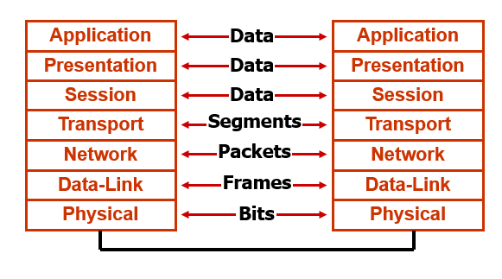
OSI Layer

Slide 9
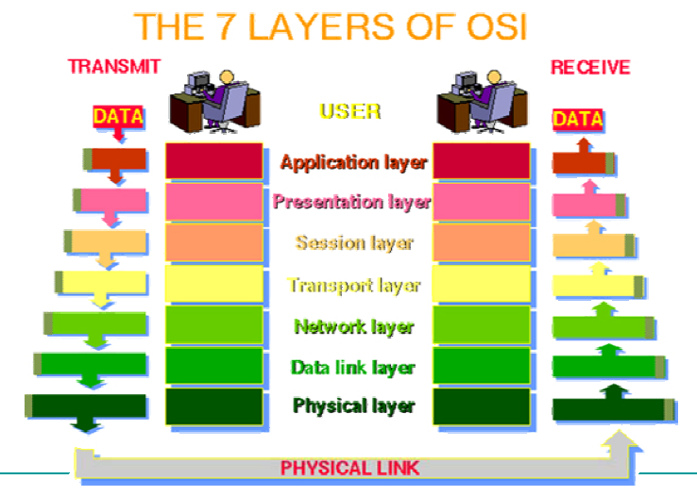
Protokol Komunikasi Komputer

Slide 10
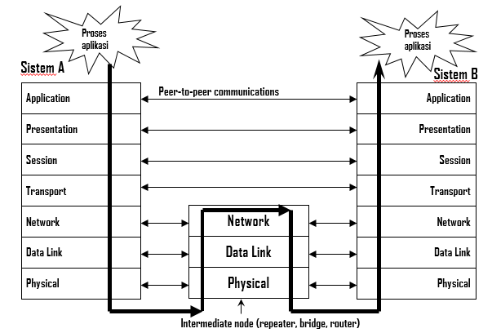
Model OSI dan komunikasi antar sistem

Slide 11
Aplikasi 7 Layer OSI
7
Application
Application Part (AP)
Data User
Part
(DUP)
ISDN
User
Part
(ISUP)
Telephone
User
Part
(TUP)
6
Presentation
Transaction
Capabilities
(TCAP)
4
5
Session
4
Transport
Signalling Connection
Control Part
3
Network
Message
Transfer Part
(MTP)
Network Function
3
Link Function
2
2
Data Link
1
Physical
Data Link Function
1

Slide 12
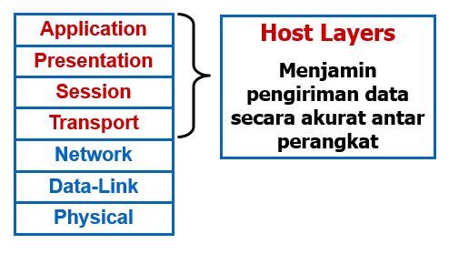
Host Layers vs. Media Layers

Slide 13
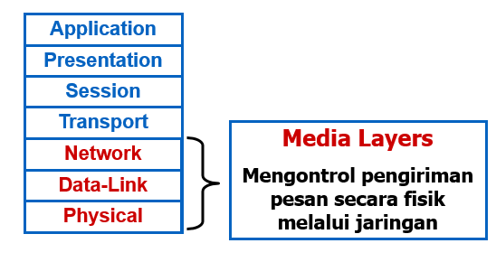
Host Layers vs. Media Layers

Slide 14
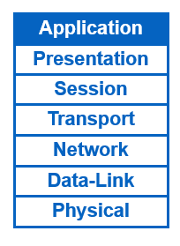
1. Application Layer
Sebagai interface user ke lingkungan OSI.
User biasa berinteraksi melalui suatu program aplikasi (software)
Contoh pelayanan atau
protokolnya:
e-mail (pop3, smtp)
file transfer (ftp/file transfer protocol)
browsing (http/hypertext transfer
protocol)

Slide 15
1. Application Layer
Layer OSI yang paling “dekat” dengan end user
Menyediakan aplikasi bagi user untuk mengakses
jaringan
End-to-end
Data unit: data
Contoh protokol application layer:
  Telnet (remote login),
  FTP (file transfer protocol),
  SMTP (TCP/IP suit)
  OSI Common Management Information Protocol (CMIP)
Contoh aplikasi: web browser, e-mail client

Slide 16
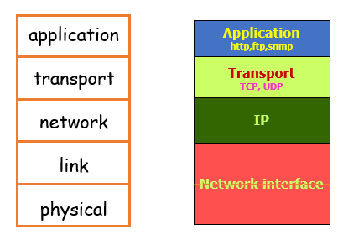
Internet (TCP/IP) protocol stack
(Transfer Control Protocol / Internet Protocol)

Slide 17
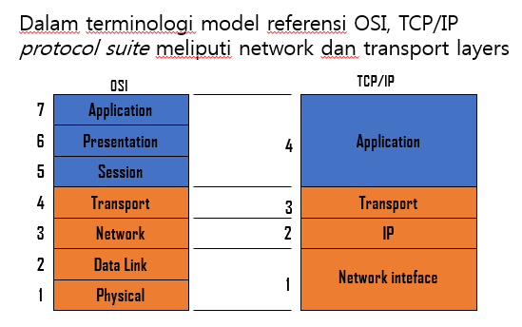
TCP/IP & OSI

Slide 18
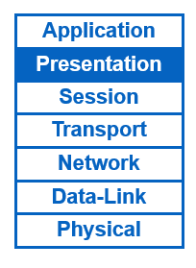
2. Presentation Layer
Untuk mengemas data dari sisi aplikasi sehingga
mudah untuk lapisan sesi mengirimkannya atau
sebaliknya,
Berfungsi untuk mengatasi perbedaan format data,
kompresi, dan enkripsi data
Contoh pelayanan
atau protokolnya:
  ASCII, JPEG, MPEG,
  Quick Time, TIFF,
  PICT, MIDI, dan EBCDIC.

Slide 19
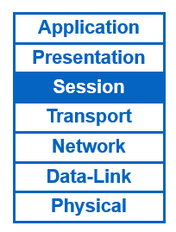
3. Session Layer
Berfungsi untuk mengontrol komunikasi antar aplikasi, membangun, memelihara dan mengakhiri sesi antar
aplikasi.
Contoh pelayanan atau protokolnya:
XWINDOWS, SQL, RPC,
NETBEUI,
Apple Talk Session Protocol (ASP),
Digital Network Architecture
Session Control Program (DNASCP)
Penggunaan lapis sesi akan menyebabkan proses
pertukaran data dilakukan secara bertahap tidak
sekaligus

Slide 20
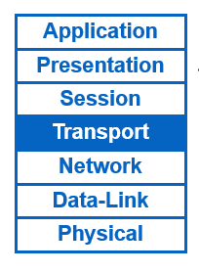
4. Transport Layer
Berfungsi untuk transfer data yang handal,
bertanggung jawab atas keutuhan data dalam
transmisi data dalam melakukan hubungan
pertukaran data antara kedua belah pihak
Paketisasi :
  panjang paket
  banyaknya paket
  penyusunannya
  kapan paket-paket tersebut
  dikirimkan

Slide 21
Paket TCP
Connection oriented
Reliable
Byte stream service

Slide 22
Paket TCP
1 | 2 | 3 | 4 | 5 | 6 | 7 | 8 | 9 | 10 | 11 | 12 | 13 | 14 | 15 | 16
Source port
Destination port
 | Sequence number
 | Acknowledge number
Header length |  |  |  | Reserved |  |  |  |  |  | URG | ACK | PSH | RST | SEQ | FIN
Windows
Checksum
Urgent pointer
Options
 |  |  |  |  |  |  |  | Padding
User data = besarnya tidak ditentukan

Slide 23
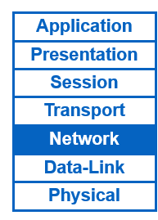
5. Network Layer
Untuk meneruskan paket-paket dari satu node
ke node yang lain dalam jaringan komputer
Fungsi utama :
  Pengalamatan
  Memilih jalan (routing)
Contoh Protokol
  IP
  ICMP

Slide 24
Internet Protocol
Protokol paling populer dijagat raya
Kelebihan:
  Mempunyai alamat sedunia/global
  (tidak ada alamat yang sama, unik)
  Mendukung banyak aplikasi
  (protokol lapis 7: FTP, HTTP, SNMP, dll)
  De facto standar protokol lapis 3

Slide 25
Internet Protocol
Ada 2 jenis IP
IP standar atau IP versi 4 (sejak 1970)
dan IP versi 6 (mulai 199x)
IPv4: 32 bit ≈ 4.294.967.296 host
(ex 10.1.1.1)
IPv6: 128 bit ≈ 2128=3,4 x 1038
(ex 21da:00d3:0000:2f3b:02aa:00ff:fe28:9c5a.)

Slide 26
Internet Protocol
Karakteristik | Kelas A | Kelas B | Kelas C
Bit pertama | 0 | 10 | 110
Panjang NetID | 8 bit | 16 bit | 24 bit
Panjang HostID | 24 bit | 16 bit | 8 bit
Byte pertama | 0 – 127 | 128 – 191 | 192 – 223
Jumlah network | 126 kelas A (0 dan 127 dicadangkan) | 16.384 kelas B | 2.097.152 kelas C
Jumlah host IP | 16.777.214 IP address pada tiap kelas A | 65.532 IP address pada tiap kelas B | 254 IP address pada tiap kelas C

Slide 27
Internet Protocol
Karakteristik | Kelas D | Kelas E
4 Bit pertama | 1110 | 1111
Bit multicast | 28 bit | -
Byte Inisial | 224 – 247 | 248 – 255
Bit cadangan | - | 28 bit
Jumlah | 268.435.455 kelas D | 268.435.455 kelas E
Deskripsi | Digunakan untuk multicast | dicadangkan utk keperluan eksperimental

Slide 28
Internet Protocol
1 | 2 | 3 | 4 |  | 5 | 6 | 7 | 8 | 9 | 10 | 11 | 12 | 13 | 14 | 15 | 16
 |  |  |  |  |  |  |  |  | Priority (0-7) |  |  | low | high | high | ← “1”
Version |  |  |  | Header length |  |  |  |  | Precedence |  |  | D | T | R | unused
Total length
Identification
D | M |  | Fragment offset
Time to live (seconds) |  |  |  |  |  |  |  |  | Protocol
Header checksum
Source IP address (4 Byte)
Destination IP address (4 Byte)
Option (0 word atau lebih)
Data ≤ 64 kB

Slide 29
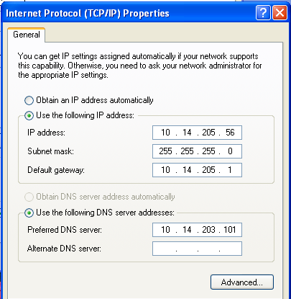
Internet Protocol

Slide 30
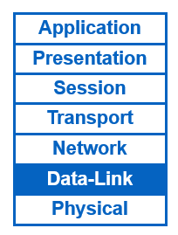
6. Data-Link Layer
Menyajikan format data untuk lapis fisik/
pembentukan frame,
pengendalian kesalahan
(Error Control)
Pengendalian arus data
(Flow Control)

Slide 31
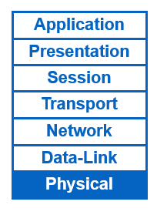
7. Physical Layer
Pertukaran data secara fisik terjadi pada lapis fisik,
Deretan bit pembentuk data di ubah menjadi sinyal-sinyal listrik yang akan melewati media transmisi,
Diperlukan sinyal yang cocok untuk lewat di media transmisi tertentu.
Beberapa macam media
transmisi yaitu :
  kabel tembaga
  kabel optik
  gelombang radio

Slide 32
7. Physical Layer
Mendefinisikan spesifikasi elektrik dan mekanik
perangkat komunikasi data
Misalnya
penentuan level tegangan yang digunakan
untuk mengirimkan informasi, bentuk konektor dan
jumlah pin yang digunakan, spesifikasi kabel dsb.

Slide 33
7. Physical Layer
Pembentukan dan pemutusan koneksi ke medium
Transmisi
Misalnya
Komunikasi full-duplex atau half-duplex,
prosedur untuk memulai dan menghentikan transmisi

Slide 34
7. Physical Layer
Pembentukan sinyal untuk ditransmisikan ke medium transmisi
Misalnya
Line coding, modulasi dsb.,
Data unit: bit
Contoh : RS232C

Slide 35
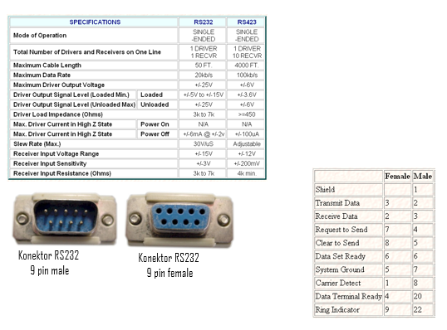
Spek RS232C

